Slide 1
IL TURISMO COME DRIVER DELLA CRESCITA: successi e sfide per i prossimi anni
TTG INCONTRI - Fiera di Rimini - 8 Ottobre 2015
Sala Sisto Neri

Slide 2
IL TURISMO E’ CAMBIATO
Il tool di Amadeus permette di fare un’analisi completa dei dati dei turisti incoming e outgoing verso le destinazioni a lungo raggio.
La crescita economica italiana sta finalmente ritornando. Il tasso di disoccupazione è sceso sotto il 12 per cento ed il turismo si sta confermando come un importante driver della crescita.
Le analisi tuttavia mostrano come questa lunga crisi (2008-2014) abbia cambiato le abitudini dei viaggiatori, sia degli Italiani che si recano all’estero, sia degli stranieri che visitano il bel Paese.
Vacanze sempre più corte degli italiani e al contempo prenotazioni sempre più anticipate per gli stranieri. Due fenomeni dei quali il settore non può non tenere in considerazione.
Il 2015 si conferma un anno molto positivo per il turismo incoming: i grandi eventi, quali EXPO e il Giubileo trainano questa crescita. Le sfide tuttavia rimangono molto grandi nel momento in cui questi successi devono essere consolidati.
Ci sono tuttavia dei punti fermi: la qualità dell’accoglienza italiana che si conferma come elemento essenziale del richiamo turistico dell’Italia.

Slide 3
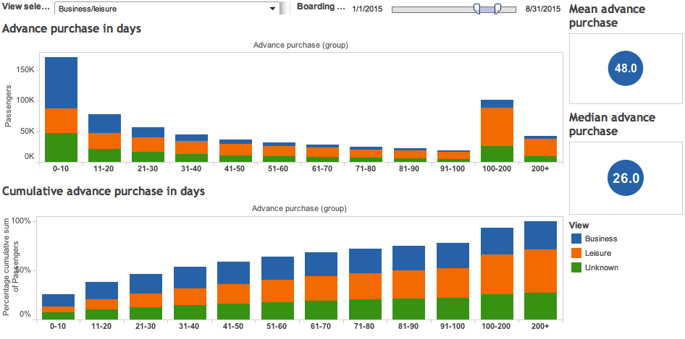
TURISMO INCOMING: ACQUISTI ANTICIPATI
Il turismo incoming di origine intercontinentale vede una progressiva accentuazione dell’anticipo dell’acquisto.
La differenza tra data di prenotazione e data di partenza del volo è cresciuta a 48 giorni nei primi 8 mesi del 2015, rispetto ai 46,4 giorni dei primi 8 mesi del 2012, i 47 giorni del 2013 e i 47,5 giorni del 2014.
Il tool di Amadeus permette di evidenziare come il picco delle prenotazioni avvenga entro 10 giorni dalla partenza, effetto dell’incidenza del business travel.
La clientela leisure invece mostra come siano importanti gli acquisti in forte anticipo (oltre 100 giorni).
Fonte: elaborazione Ufficio Studi Confturismo su dati Amadeus

Slide 4
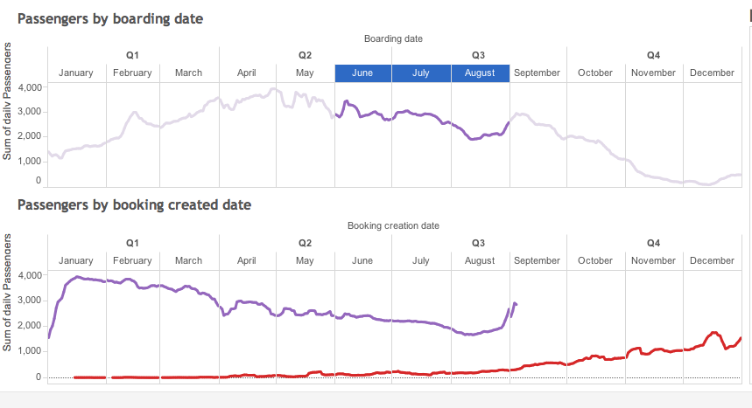
TURISMO INCOMING ESTATE 2015: IL PICCO INVERNALE DELLE PRENOTAZIONI
Considerando il periodo estivo (Giugno-Agosto 2015), si denota come il picco delle prenotazioni avvenga con forte anticipo, particolarmente nei mesi di Gennaio, Febbraio e Marzo.
Le prenotazioni per questa estate dei turisti incoming lungo raggio hanno avuto un ottimo andamento anche nel mese di Dicembre scorso, evidenziando un comportamento di acquisto molto anticipato.
Fonte: elaborazione Ufficio Studi Confturismo su dati Amadeus

Slide 5
UN ACQUISTO MOLTO ANTICIPATO: CONSIGLI PER GLI OPERATORI
Nel grafico precedente si evidenzia come il maggiore traffico di turisti internazionali non sia avvenuto nei tre mesi estivi considerati per l’analisi delle prenotazioni.
I picchi di passeggeri imbarcati, come si evidenzia dal primo grafico in alto, avvengono nel mese di aprile e maggio.
Il secondo grafico sotto, invece, analizza quando è stata effettuata la prenotazione per il periodo considerato nel primo grafico (Giugno-Agosto 2015).
È chiaro che le prenotazioni dei turisti incoming a lungo raggio avvengano con un forte anticipo rispetto alla data di partenza.
La programmazione del viaggio avviene dunque nei mesi invernali. Questo dato è estremamente interessante per i player del settore, dalle Istituzioni e Enti pubblici a tutte le imprese private, che devono programmare la loro attività con forte anticipo.
L’impegno economico di advertising rivolto turisti stranieri di provenienza intercontinentale per il periodo estivo dovrebbe dunque iniziare almeno a dicembre dell’anno precedente.

Slide 6
TURISMO INCOMING: NESSUNO E’ UGUALE
Prescindendo dal valore della media, si registra una grande differenza nel tempo di anticipo delle prenotazioni verso l’Italia a secondo dell’origine del viaggiatore.
Il tool di Amadeus permette di differenziare il dato fino al livello di singola città, ma è interessante qui analizzarlo per Paesi di provenienza, lavorando su numeriche più consistenti.
Si denota che l’anticipo della prenotazione per i turisti degli Stati Uniti per l’Estate 2015 è stato di quasi 80 giorni, quasi il doppio di quello dei turisti russi.
I turisti giapponesi hanno invece prenotato il loro volo verso l’Italia con quasi 58 giorni di anticipo in media.
Fonte: elaborazione Ufficio Studi Confturismo su dati Amadeus

Slide 7
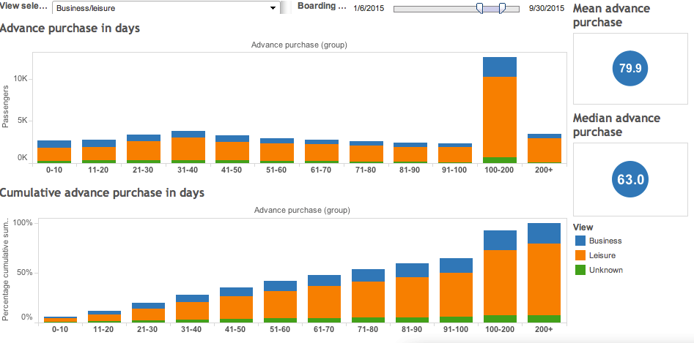
TURISMO INCOMING 2015: STATI UNITI
Analizzando il dato degli Stati Uniti è evidente come la maggior parte del flusso incoming sia di tipologia leisure.
Al contempo, i turisti statunitensi evidenziano un comportamento di acquisto molto peculiare. L’acquisto avviene con quasi 80 giorni di anticipo rispetto alla data di partenza e il numero maggiore di prenotazioni è effettuato almeno cento giorni prima della partenza.
Fonte: elaborazione Ufficio Studi Confturismo su dati Amadeus

Slide 8
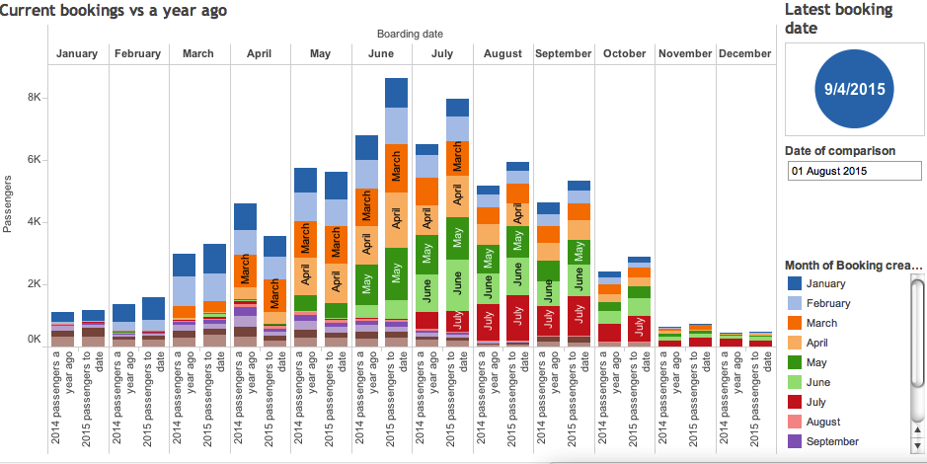
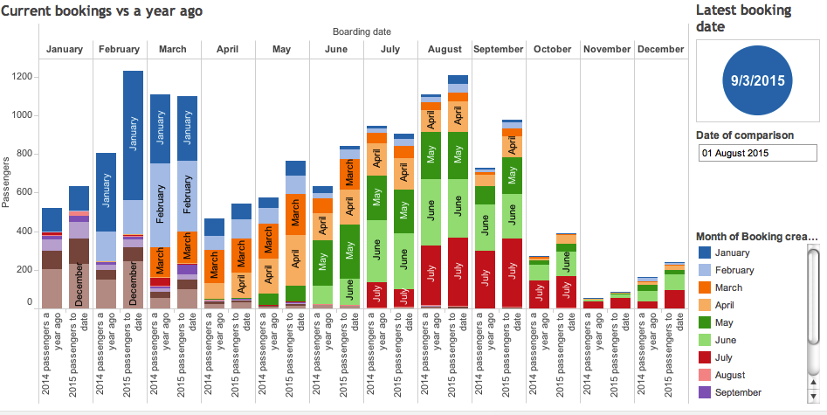
QUANDO PRENOTA IL TURISTA INCOMING? USA Vs. GIAPPONE
Stati Uniti
Giappone
Fonte: Dati Amadeus
Fonte: elaborazione Ufficio Studi Confturismo su dati Amadeus

Slide 9
QUANDO PRENOTA IL TURISTA INCOMING? USA Vs. GIAPPONE
I due grafici precedenti evidenziano il comportamento di acquisto per i voli dei turisti incoming provenienti dagli Stati Uniti e dal Giappone per il 2014 e il 2015.
In particolare è chiaro come i turisti statunitensi preferiscano passare le proprie vacanze estive in Italia, mentre i turisti giapponesi hanno preferenza per i mesi di febbraio e marzo.
Per entrambi si denota una forte crescita tra il 2014 e il 2015. Infatti la prima barra di ogni mese (2014) è quasi sempre inferiore alla seconda (2015).
Il comportamento di acquisto non è troppo dissimile, anche se si evidenzia che i turisti americani acquistano con maggiore anticipo il proprio viaggio in Italia rispetto a quelli giapponesi. Se ad esempio si guarda il mese di agosto, si denota una maggiore presenza di rosso (prenotazione a luglio) per i turisti giapponesi rispetto a quelli americani.
Si evidenzia inoltre che i prossimi mesi (da ottobre a dicembre) sembrano essere molto positivi per queste due origini. Infatti i valori di prenotazione del 2015 sono sempre superiori a quelli del 2014, in particolar modo per i giapponesi.

Slide 10
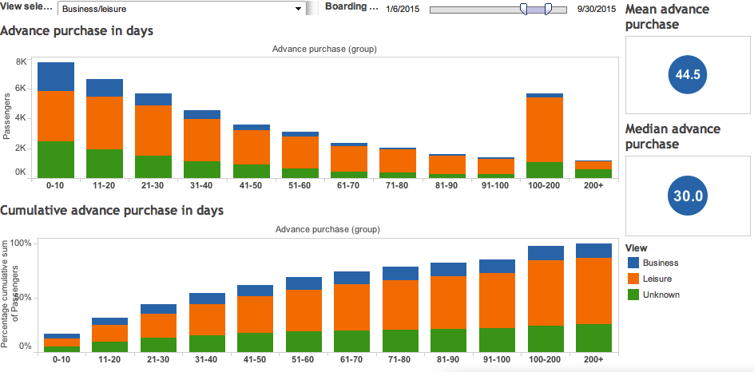
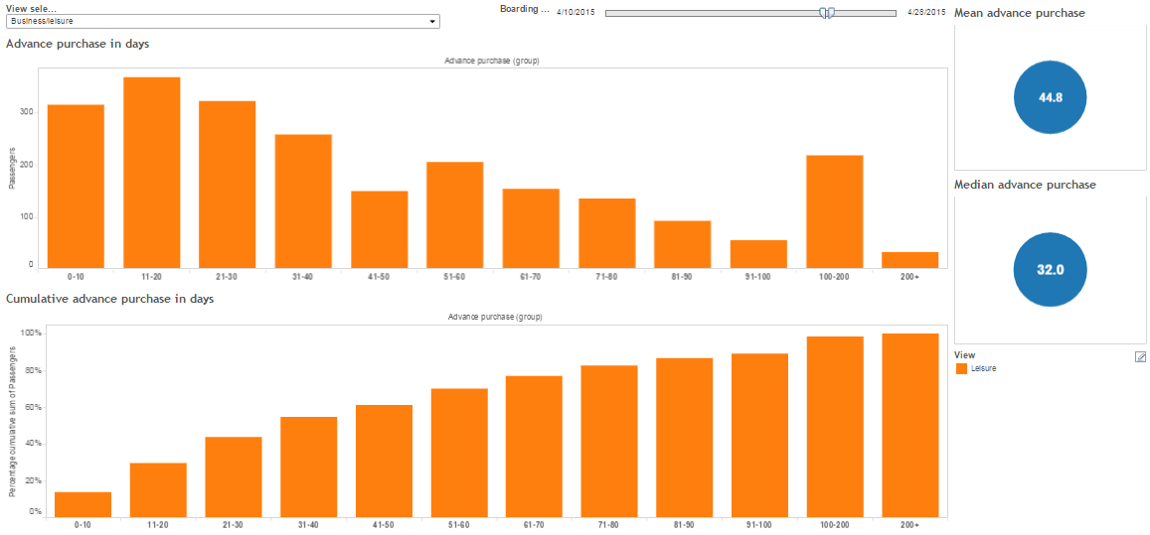
LA RUSSIA E LA PASQUA ORTODOSSA
La Russia evidenzia invece un comportamento di acquisto differente da quelli precedenti.
Le prenotazioni avvengono con minore anticipo rispetto alla data di partenza, tanto che sono proprio gli ultimi 10 giorni che vedono il maggior numero di acquisti di biglietti.
Il tool di Amadeus permette di evidenziare anche periodi precisi. In questo caso si è analizzato il comportamento di acquisto dei turisti russi per viaggi in occasione della Pasqua Ortodossa. In questo caso il numero maggiore di prenotazione si anticipa all’intervallo 11-20 giorni prima della partenza.
Fonte: elaborazione Ufficio Studi Confturismo su dati Amadeus

Slide 11
MILANO: EFFETTO EXPO
È possibile anche analizzare le singole destinazioni italiane, grazie allo studio delle prenotazioni.
In particolare abbiamo effettuato lo studio delle prenotazioni per le città di Milano e Roma, interessate nel 2015 da due grandi eventi: EXPO 2015 e il Giubileo straordinario della Misericordia.
A Milano si evidenzia come il flusso di turisti intercontinentali sia mediamente in crescita. Il mese di agosto 2015 è quello che si è meglio comportato rispetto allo stesso mese dell’anno precedente, con una crescita del 15 per cento.
Le prenotazioni incoming su Milano vedono una forte crescita dei turisti americani, che grazie alla rivalutazione del dollaro sull’euro, vedono il loro potere d’acquisto aumentato rispetto al 2014.
Fonte: elaborazione Ufficio Studi Confturismo su dati Amadeus

Slide 12
ROMA: IL GIUBILEO SI AVVICINA
A Roma i primi effetti del Giubileo sembrano evidenziarsi nel numero delle prenotazioni del mese di agosto del 2015 rispetto a quelle del 2014.
Si denota una forte crescita dei turisti incoming provenienti dagli Stati Uniti, + 24 per cento, a fronte di un aumento generale del 6 per cento.
Il mese di luglio non è stato particolarmente brillante, così come quello di maggio, che tuttavia potrebbe risentire dei problemi dell’aeroporto di Roma Fiumicino.
Fonte: elaborazione Ufficio Studi Confturismo su dati Amadeus

Slide 13
TURISMO INCOMING: L’INTERVALLO DI «AGGREDIBILITA’»
Un altro punto interessante dell’analisi è evidenziare quale sia il periodo che intercorre tra la prenotazione del volo e l’acquisto di servizi aggiuntivi quali l’hotel o il car renting. In tale intervallo infatti il turista, che ha scelto l’Italia come meta ma non ancora tutti i servizi, è più che mai «aggredibile» da proposte e offerte provenienti dai nostri operatori.
Per i turisti di provenienza intercontinentale si evidenzia per il 2015 come la prenotazione del volo sia effettuata con 48 giorni d’anticipo rispetto al volo e che in media dopo quindici giorni dalla prenotazione del volo si prenota la sistemazione ricettiva.
Fonte: elaborazione Ufficio Studi Confturismo su dati Amadeus

Slide 14
TURISMO IN ITALIA: L’EVOLUZIONE DEI PERNOTTAMENTI
Si evidenzia nei primi 8 mesi dell’anno una crescita dei pernottamenti del 3,2 per cento rispetto agli stessi mesi del 2014.
In particolare si evidenzia l’incremento delle presenze degli stranieri, cresciute di quasi il 4 per cento.
Il mercato interno, contabilizzato come presenze degli Italiani, registra un incremento meno dinamico, con una crescita limitata al 2,7 per cento.
Si confermano quindi i buoni dati registrati dal tool di Amadeus, che vedono come sia soprattutto il mercato straniero a spingere il settore turistico.
Fonte: elaborazione centro studi Federalberghi

Slide 15
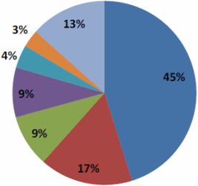
QUALE TURISMO INCOMING?
 | Città di interesse storico e artistico Località marine Località lacuali Località montane Località collinari e di interesse vario Località termali Altre località
Fonte: elaborazione centro studi Fipe su dati Istat

Slide 16
TURISMO INCOMING: PUNTI DI FORZA
I PRIMI 10 ASPETTI RITENUTI PIÙ IMPORTANTI
DURANTE IL SOGGIORNO
 | graduatoria
Cortesia/ospitalità | 1
Qualità del mangiare e bere | 2
L’offerta di intrattenimento | 3
Il rispetto per l'ambiente | 4
L’organizzazione del territorio | 5
L’offerta culturale | 6
L’accoglienza nelle strutture di alloggio | 7
La pulizia del luogo | 8
Il costo della ristorazione | 9
Informazioni turistiche | 10
Fonte: elaborazione centri studi Fipe su dati Isnart-Unioncamere

Slide 17
TURISMO IN ITALIA: L’ENOGASTRNOMIA NELLA CUSTOMER SATISFACTION
Giudizio su “Qualità del mangiare e del bere” per tipo di destinazione turistica
(1=min. e 10=max)
 | Italiani | Stranieri | Totale
Città | 8,2 | 8,2 | 8,2
Montagna | 8,3 | 8,4 | 8,3
Terme | 8,0 | 8,4 | 8,2
Laghi | 8,2 | 8,2 | 8,2
Mare | 8,1 | 8,0 | 8,1
Natura Terme e wellness Enogastronomia Sport | 8,4 8,0 8,4 8,2 | 8,1 8,4 8,3 8,3 | 8,2 8,2 8,3 8,3
Totale | 8,2 | 8,2 | 8,2
Fonte: elaborazione centro studi Fipe su dati Isnart-Unioncamere

Slide 18
TURISMO IN ITALIA: I PUNTI DI FORZA (e di criticità)
I tre grafici precedenti forniscono un colpo d’occhio complessivo sulle principali caratteristiche del turismo in Italia, con particolare riferimento all’incoming intercontinentale.
Per le provenienze di lungo raggio l’Italia si conferma essere un Paese di arte e di cultura, anche se il fascino delle nostre coste (marine e lacuali) è motivo principale del viaggio per ben il 26% dei turisti di provenienza extra UE.
L’attitudine ospitale e cordiale, tipica della nostra tradizione, è il migliore biglietto da visita dell’Italia nella competizione mondiale, anche se si tratta di una variabile di grande criticità, dal momento che è difficile monitorarla ed intervenire efficacemente su di essa. Tuttavia l’enogastronomia e la capacità di fare intrattenimento sono i punti di forza che immediatamente seguono nella classifica, punti sui quali peraltro il giudizio dei turisti di ogni provenienza, compresi gli Italiani stessi, sembra premiare l’offerta nazionale, particolarmente nelle località culto del buon cibo e del buon bere, ma anche in quelle montane e a forte vocazione sportiva.

Slide 19
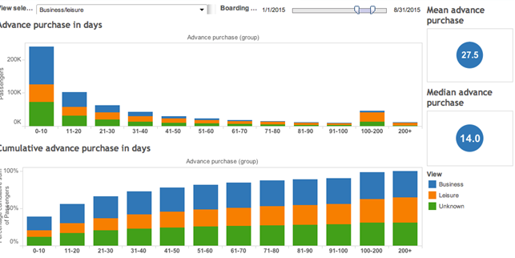
TURISMO OUTGOING: 2015 ACQUISTI PIU’ SOTTO DATA
Il turismo outgoing italiano evidenzia nell’ultimo anno una diminuzione del periodo che intercorre tra la prenotazione del volo la data di partenza.
Nei primi 8 mesi del 2015, si è passati a 27,8 giorni di anticipo nell’acquisto dai precedenti 27,5 giorni del 2014. Questi valori sono tuttavia superiori a quelli registrati nel 2012 e nel 2013.
Si evidenzia, nel campione estrapolato dal tool di Amadeus, che gli acquisti avvengono principalmente negli ultimi 10 giorni prima della partenza. Tale dato non è tuttavia comparabile con quello dell’incoming poiché il campione non è coincidente.
Fonte: elaborazione Ufficio Studi Confturismo su dati Amadeus

Slide 20
TURISMO OUTGOING: VIAGGI SEMPRE PIU’ CORTI
Un altro cambiamento nel comportamento di viaggio dei turisti italiani può essere rilevato dall’indice di fiducia del viaggiatore italiano realizzato da Confturismo in collaborazione con Istituto Piepoli.
Si denota che negli ultimi mesi, il viaggio effettuato dagli Italiani è sempre più corto.
In particolare, in tutti i mesi del 2015, eccetto luglio, si è registrata una diminuzione della durata media del viaggio.
Fonte: elaborazione Ufficio Studi Confturismo su dati Indice di fiducia del viaggiatore Italiano

Slide 21
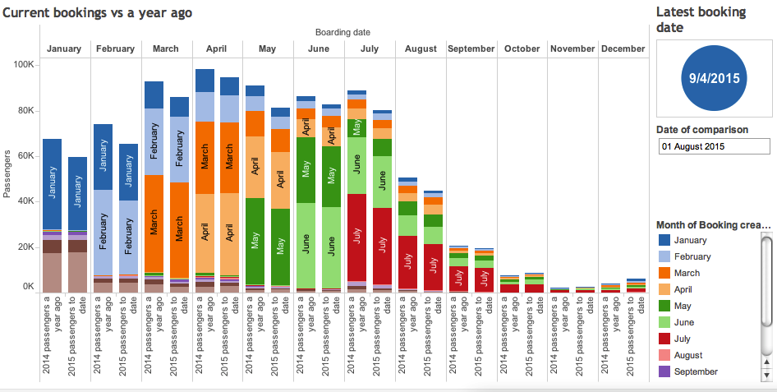
TURISMO OUTGOING: QUANDO PRENOTANO GLI ITALIANI?
Fonte: elaborazione Ufficio Studi Confturismo su dati Amadeus
Per quanto riguarda il turisti outgoing italiani si denota nel 2015 una diminuzione delle prenotazioni, anche se il trend si inverte per i prossimi mesi (ottobre, novembre e dicembre).
La crescita economica e dell’occupazione sembra dunque avere effetti positivi sulle prenotazioni degli Italiani all’estero verso le destinazioni intercontinentali.
I valori maggiori si raggiungono ad Aprile, ma in generale tutto il periodo compreso tra marzo e luglio ha una forte intensità di prenotazioni per viaggi intercontinentali.

Slide 22
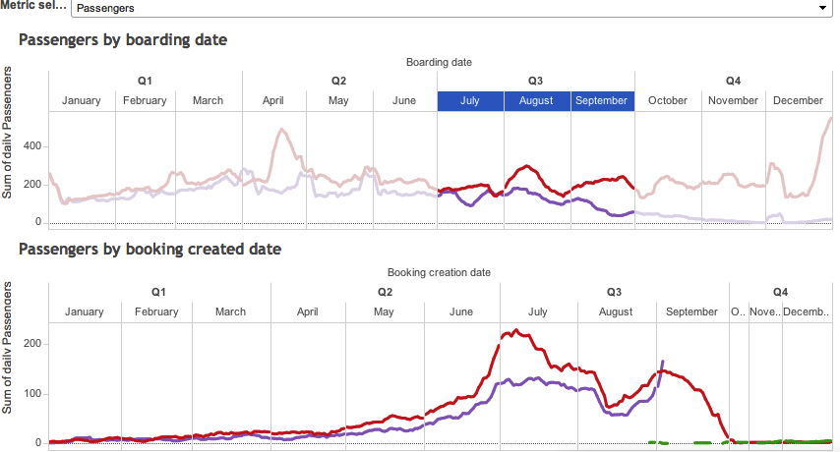
TURISMO OUTGOING: LA SICUREZZA
Fonte: elaborazione Ufficio Studi Confturismo su dati Amadeus
Il tool di Amadeus ci permette anche di analizzare l’andamento del turismo outgoing italiano verso diverse destinazioni. La nostra analisi ricade sulla Turchia, scelta perché destinazione turistica nota agli Italiani che però ha registrato di recente un deterioramento della sicurezza percepita.
I dati evidenziano come i mesi estivi del 2015 abbiano avuto un flusso di volato ben inferiore a quello del 2014 (in rosso).
Al tempo stesso anche le prenotazioni estive hanno visto un forte calo, particolarmente nel mese di luglio 2015 , periodo critico per il Paese.

